Slide 1

选择题专题4：氧化还原、离子反应方程式相关
朝阳区线上课堂·十二年级化学
北京市对外经济贸易大学附属中学 王艳

Slide 2
学习目标：
1、了解有关离子反应方程式正误判断、氧化还原反应在选择题中的命题形式以及解题思路
2、掌握离子方程式正误判断的一般方法，并能灵活运用
3、学会准确读题、审题，迅速找到题给信息与选项之间的对应关系的方法

Slide 3
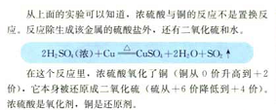
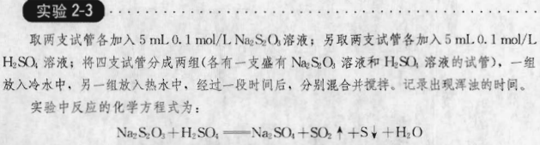
例题解析:2020朝阳期中
教材原型
6.下列反应的方程式正确的是 A. 铜片与浓硫酸共热：Cu + H₂SO₄ CuSO₄ + H₂↑
B. Na₂S溶液显碱性：S²⁻ + 2H₂O H₂S↑+ 2OH⁻
C. 用氨水吸收烟气中的二氧化硫：SO₂ + 2OH⁻ = SO₃²⁻ + H₂O
D. 向Na₂S₂O₃溶液中滴加稀硫酸：S₂O₃²⁻ + 2H⁺ = SO₂↑+ S↓+ H₂O
易错点
正确：S²⁻ + H₂O HS⁻+ OH⁻
正确：SO₂ + 2NH₃·H₂O = SO₃²⁻ + 2NH₄⁺ + H₂O
易错点
教材原型
本题启示：①熟练掌握教材中典型物质的氧化还原反应
②特别关注氧化还原反应中反应物的浓稀对反应产物的影响
③关注方程式书写规则问题的常见错误

Slide 4

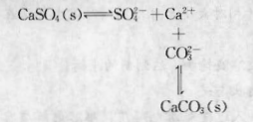
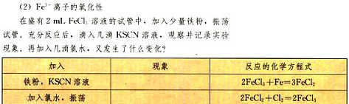
变式练习:2020朝阳期末
教材原型
7．下列解释事实的离子方程式不正确的是
A．用石墨电极电解饱和食盐水：2Cl⁻ + 2H₂O 2OH⁻+ H₂↑+ Cl₂↑
B．用Na₂CO₃溶液处理锅炉水垢中的CaSO₄：CaSO₄(s)+CO₃²⁻ CaCO₃(s) + SO₄²⁻
C．过量铁粉与稀硝酸反应：Fe + NO₃－ + 4H⁺ = Fe³⁺ + NO↑ + 2H₂O
D．向溶液中逐滴加入NaHSO₄溶液至Ba²⁺恰好沉淀完全：
Ba^{2＋}＋ OH－＋ H＋＋SO₄²⁻ = BaSO₄↓ ＋ H₂O
通电
易错点
教材原型
易错点
教材原型
易错点
正确：3Fe + 2NO₃－ + 8H⁺ = 3Fe²⁺ + 2NO↑ + 4H₂O
易错点
Ba(OH)₂
NaHSO₄
Ba^{2＋}
SO₄²⁻
答题技巧
本题启示：①熟练掌握教材中典型物质的氧化还原反应
②关注方程式书写规则问题的常见错误
③关注反应物用量对产物的影响
2OH－
H＋
Na＋

Slide 5
学法指导
1、检查方程式是否存在书写常规错误
（1）弱电解质、难溶物拆分问题；
（2）多步水解或电离的方程式一步完成或水解与电离方程式分不清楚；
如：2019海淀二模第9题
C．NaHCO₃的水解平衡：HCO₃⁻ + H₂O ⇌H₃O⁺ + CO₃²⁻
（3）守恒问题：电荷守恒、质量守恒、氧化还原反应中电子转移守恒；
如：2019西城二模第7题
B．Na₂O₂与CO₂反应提供O₂： Na₂O₂ + CO₂= Na₂CO₃ + O₂
如：2018西城一模第11题
D．FeCl3溶液腐蚀线路板：Fe³⁺ + Cu = Fe²⁺ + Cu²⁺
H₂CO₃ + OH⁻
2 2 2
2 2

Slide 6
学法指导
（4）注意↑、↓、═、⇌符号的正确使用问题；
如：2020东城期末第2题
D．用明矾作净水剂：Al³⁺ + 3H₂O = Al(OH)₃↓+ 3H⁺
（5）注意是否漏写某个离子反应的问题；
如CuSO₄溶液与Ba(OH)₂溶液混合：Ba²⁺+SO₄²⁻=BaSO₄↓；
NaOH溶液中滴加NH₄HCO₃：HCO₃⁻ +OH⁻=H₂O+CO₃²⁻；
（6）离子方程式中阴阳离子配比是否正确的问题。
如2020丰台期末第5题向D．氢氧化钡溶液中加入稀硫酸：
Ba²⁺ + OH⁻ + H⁺ + SO₄²⁻=BaSO₄↓+H₂O
Ba(OH)₂
CuSO₄
答题技巧
Ba^{2＋}
SO₄²⁻
2OH－
Cu^{2＋}
2NaOH
NH₄HCO₄
答题技巧
2Na＋
NH₄＋
2OH－
HCO₃⁻
Ba(OH)₂
H₂SO₄
答题技巧
Ba^{2＋}
SO₄²⁻
2OH－
2H＋

Slide 7
学法指导
2、判断反应产物是否符合事实
（1）反应条件对氧化还原反应产物的影响；
如：
如：Fe/Al与浓硫酸、浓硝酸常温钝化
（2）反应物浓稀对氧化还原反应产物的影响；
如：
如：
△
C + 4HNO₃ === CO₂↑ + 4NO₂↑ + 2H₂O
△
Cu + 2H₂SO_{4（浓）} === CuSO₄ + SO₂↑ + 2H₂O
Fe + H₂SO_{4（稀）} === FeSO₄ + H₂↑
Cu + 4HNO_{3（浓）} === Cu(NO₃)₂ + 2NO₂↑ + 2H₂O
△
3Cu + 8HNO_{3（稀）} === 3Cu(NO₃)₂ + 2NO↑ + 4H₂O

Slide 8
学法指导
（3）不符合反应原理导致方程式不符合事实；
如：2014年北京高考第9题
C、用CuCl₂溶液做导电实验，灯泡发光：CuCl₂ === Cu²⁺ + 2Cl⁻
如：2013年北京 高考第8题
C．钢铁发生吸氧腐蚀时，铁作负极被氧化：Fe-3e⁻ = Fe³⁺
如：2019东城期末第5题
C．向H₂¹⁸O中投入Na₂O₂固体：2H₂¹⁸O ＋ 2Na₂O₂ = 4Na＋＋4OH－＋¹⁸O₂↑
如：2019朝阳期中第9题
C．“NO₂球”浸泡在热水中，颜色变深：2NO₂(g) ⇌ N₂O₄(g) H＞0
（红棕色） （无色）
Cu + Cl₂↑
通电
Fe-2e⁻ = Fe²⁺
2¹⁸OH⁻ +2OH⁻
＜

Slide 9
学法指导
（4）反应物用量导致产物不符合事实。
如：2018朝阳期中第5题
D．铁溶于稀硝酸，溶液变为浅绿色：3Fe+8H⁺+2NO₃－=3Fe²⁺+2NO↑+4H₂O
如：2012北京高考第7题
D．向NaHCO₃溶液中加入过量的澄清石灰水，出现白色沉淀
2HCO₃⁻ +Ca²⁺+2OH⁻=CaCO₃↓+2H₂O+CO₃²⁻
如：2018朝阳期末第8题
C．向Na₂SiO₃溶液中通入过量CO₂制备硅酸凝胶：
SiO₃^{2－}+ CO₂ + H₂O = H₂SiO₃（胶体）+ CO₃^{2－}
SiO₃^{2－}+ 2CO₂ + 2H₂O = H₂SiO₃（胶体）+ 2HCO₃－

Slide 10
例题解析:2015北京高考
11、某消毒液的主要成分为NaClO，还含有一定量的NaOH。下列用来解释事实的方程式中，不合理的是（已知：饱和NaClO溶液的pH约为11）
A．该消毒液可用NaOH溶液吸收Cl₂制备： Cl₂ + 2OH⁻ = ClO⁻ + Cl⁻ + H₂O
B．该消毒液的pH约为12： ClO⁻ + H₂O HClO + OH⁻
C．该消毒液与洁厕灵（主要成分为HCl）混用，产生有毒Cl₂：
2H⁺ +Cl⁻+ ClO⁻ = Cl₂ + H₂O
D．该消毒液加白醋生成HClO，可增强漂白作用：
CH₃COOH + ClO⁻ = CH₃COO⁻ + HClO
本题启示：①关注方程式是否能解释对应事实
②关注题给信息与选项事实的关联

Slide 11
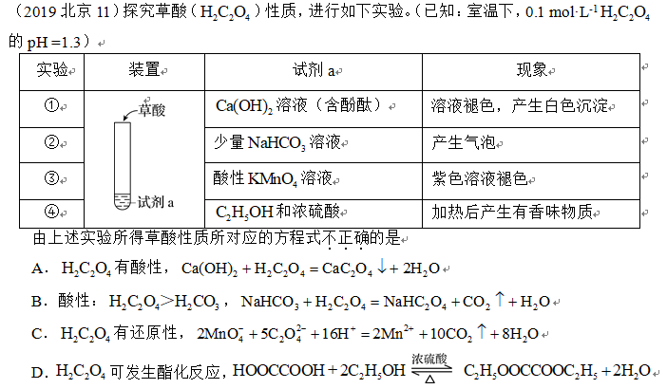
变式练习:2019北京高考
H₂C₂O₄分步电离
C₂O₄²⁻分步水解
H₂C₂O₄、HC₂O₄⁻在离子方程式中不能拆分
本题启示：准确读题、审题，迅速找到题给信息与选项之间的对应关系

Slide 12
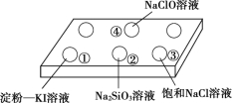
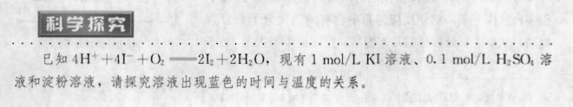
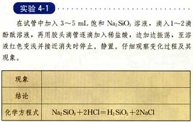

例题解析:2019朝阳期末
13．把浓盐酸分别滴入点滴板上的各种溶液中，现象如下：
实验 | 现象
 | ①中溶液变蓝
 | ②中溶液产生胶状沉淀
 | ③中生成沉淀
 | ④中产生黄绿色气体
下列分析不正确的是 A．①中溶液变蓝，体现了浓盐酸的氧化性
B．②中产生白色胶状沉淀：2H⁺ + SiO₃²⁻ = H₂SiO₃
C．③中产生沉淀的原因可用平衡移动原理解释
D．④中产生黄绿色气体：ClO⁻ + Cl⁻ + 2H⁺ = Cl₂↑ + H₂O
教材原型
教材原型
NaCl(s) Na⁺(aq)+ Cl⁻(aq)
溶解
沉淀
本题启示：系统梳理并熟练掌握课本中各类方程式原型

Slide 13
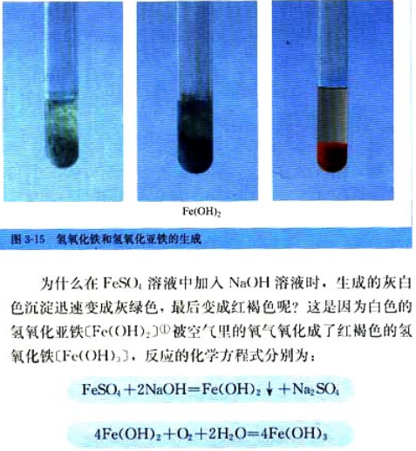
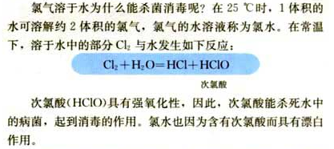

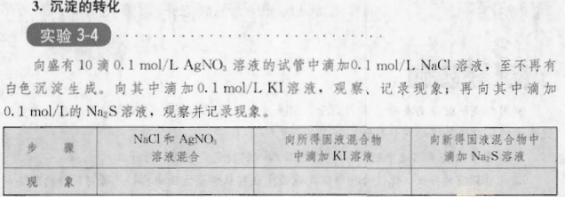
例题解析:2018北京高考
9、下列实验中的颜色变化，与氧化还原反应无关的是
 | A | B | C | D
实验 | NaOH溶液滴入FeSO₄溶液中 | 石蕊溶液滴入氯水中 | Na₂S溶液滴入AgCl浊液中 | 热铜丝插入稀硝酸中
现象 | 产生白色沉淀，随后变为红褐色 | 溶液变红，随后迅速褪色 | 沉淀由白色逐渐变为黑色 | 产生无色气体，随后变为红棕色

Slide 14
复习建议：
离子方程式正误的判断和氧化还原选择题题，在北京市高考试题中多次出现，该类试题主要以元素化合物知识为基础，考查化学反应的基本原理（氧化还原反应等）、化学方程式书写、电荷守恒、电离水解等知识，综合性很强, 命题灵活，涵盖知识面广。近几年的高考趋势上看，考查内容更加全面，要求更高、知识更广，在备考过程要尽可能从原理的角度进行深入掌握。
1、系统梳理课本中所有方程式原型，并对反应易错点可能出现的设问进行总结
2、梳理过程中关注反应过程中溶液颜色变化，
3、梳理过程中关注在反应相关实验过程中是否存在干扰项，可能发生什么副反应？
4、梳理过程中关注反应过程中反应物体现哪些性质，体现这些性质的实验证据有哪些？原理证据又是什么？

Slide 15

谢谢您的观看
北京市朝阳区教育研究中心 制作

